Slide 1
Matematikos plakatai 2 klasei (pagal „Riešuto“ vadovėlį)
Kuršėnų Stasio Anglickio
mokyklos pradinių klasių
mokytojos metodininkės
Rima Kudrevičienė ir Ingrida Švambarienė
2011 – 2012 m. m.

Slide 2
3 + 4 = 7
Dėmuo+dėmuo=suma
Dėmenis galima sukeisti vietomis, suma nepasikeis.
15 + 1=16 25 + 3=28
1 +15=16 3 +25=28

Slide 3
1 metras = 100 centimetrų
1 m = 100 cm

Slide 4
6 – 2 = 4
6 – turinys, 2 – atėminys,
4 – skirtumas.
Vienetus atimame iš vienetų
18-3=15

Slide 5
Skysčiai matuojami litrais
LITRAS (l)
Sutrumpintai litrą žymime tik prie skaičių:
1l, 2l, 3l,...

Slide 6
Stačiakampis
Trikampis
Kvadratas
Šešiakampis
Skritulys

Slide 7
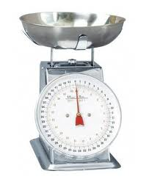
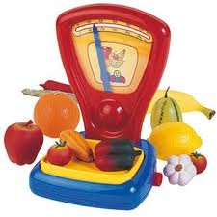
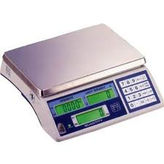
Kilogramas (kg)
Sutrumpintai kilogramą žymime
tik prie skaičių:
1 kg, 2 kg, 3 kg,...

Slide 8
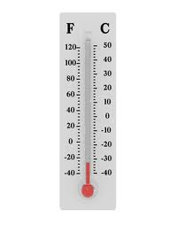
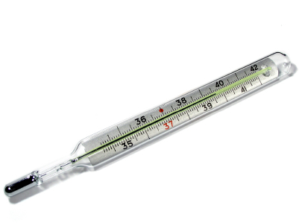
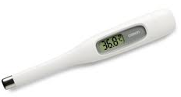
Termometrai
12 laipsnių šilumos sutrumpintai žymime 12 laipsnių šalčio sutrumpintai žymime
+12 º C (laipsnių Celsijaus) -12 º C (laipsnių Celsijaus)

Slide 9
15 + 3 = 18
15+3 – skaitinis reiškinys,
18 – šio reiškinio reikšmė.

Slide 10
Daugiakampiai
1kg
B
C
Viršūnė
Kraštinė
A
D
Kampas
Daugiakampio viršūnes galima žymėti didžiosiomis raidėmis

Slide 11
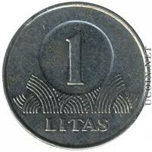
1 Lt = 100 ct

Slide 12
Stačiakampiai
Pažymėti kampai vadinami stačiaisiais
Keturkampis, kurio visi kampai statūs, vadinamas stačiakampiu.

Slide 13
Kvadratas
Stačiakampis, kurio visos kraštinės yra
vienodo ilgio, vadinamas kvadratu
E
D
B
A
C
Stačiakampiai A, C ir D yra kvadratai,
nes jų visos kraštinės vienodo ilgio.

Slide 14
Apvalių dešimčių pridėjimas
43 + 10 =53
Dešimtis pridedame
prie dešimčių.

Slide 15
Apvalių dešimčių atėmimas
65 - 10 =55
Dešimtis atimame
iš dešimčių.

Slide 16
Dviženklių skaičių sudėtis
32 + 51 = 83
Vienetus pridedame prie vienetų, dešimtis – prie dešimčių.

Slide 17
Dviženklių skaičių atimtis
83 - 32 = 51
Vienetus atimame iš vienetų, dešimtis – iš dešimčių.

Slide 18
Dviveiksmių uždavinių sprendimas
Sąlyga | Viena knyga kainavo 25 Lt, o kita 11 Lt mažiau.
Klausimas | Kiek kainavo abi knygos?
Sprendimas | 25 – 11 = 14(Lt) 25 + 14 = 39(Lt)
Atsakymas | Ats.: 39 litai.

Slide 19
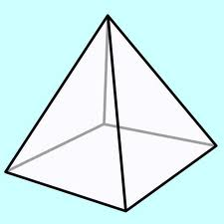
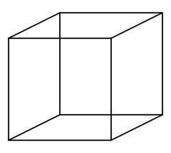
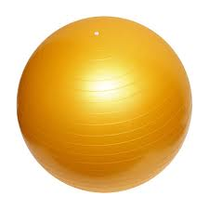
Geometriniai kūnai
kubas
rutulys piramidė

Slide 20
52 + 30 = 82
82 – 52 = 30
82 – 30 = 52
Sudėtį galima patikrinti atimtimi.
85 – 30 = 55
30 + 55 = 85
55 + 30 = 85
Atimtį galima patikrinti sudėtimi.

Slide 21
Svarsčiai naudojami daiktų masei matuoti.

Slide 22
3 + 3 + 3+ 3 = 12
4 . 3 = 12
Keturis kartus po tris yra dvylika

Slide 23
2 . 4 = 8
Du kartus po keturis yra aštuoni
2 – daugiklis
4 – daugiklis
8 – sandauga

Slide 24
Daugybos iš 2 lentelė
1 . 2 = 2 6 . 2 = 12
2 . 2 = 4 7 . 2 = 14
3 . 2 = 6 8 . 2 = 16
4 . 2 = 8 9 . 2 = 18
5 . 2 =10 10 . 2 = 20

Slide 25
Daugybos iš 3 lentelė
1 ∙ 3 = 3
2 ∙ 3 = 6
3 ∙ 3 = 9
4 ∙ 3 = 12
5 ∙ 3 = 15
6 ∙ 3 = 18
7 ∙ 3 = 21
8 ∙ 3 = 24
9 ∙ 3 = 27
10 ∙ 3 = 30

Slide 26
Daugybos iš 4 lentelė
1 ∙ 4 = 4
2 ∙ 4 = 8
3 ∙ 4 = 12
4 ∙ 4 = 16
5 ∙ 4 = 20
6 ∙ 4 = 24
7 ∙ 4 = 28
8 ∙ 4 = 32
9 ∙ 4 = 36
10 ∙ 4 = 40

Slide 27
Veiksmų tvarka
12 + 3 . 3 = 21
12 – 3 . 3 = 3
Pirmiausiai reikia sudauginti, o paskui sudėti arba atimti.

Slide 28
Daugybos iš 5 lentelė
1 . 5 = 5 6 . 5 = 30
2 . 5 = 10 7 . 5 = 35
3 . 5 = 15 8 . 5 = 40
4 . 5 = 20 9 . 5 = 45
5 . 5 = 25 10 . 5 = 50

Slide 29
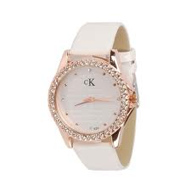
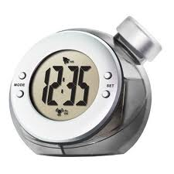
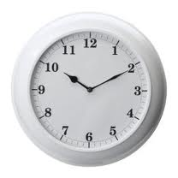
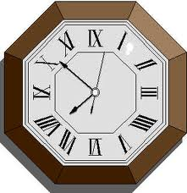
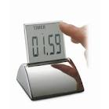
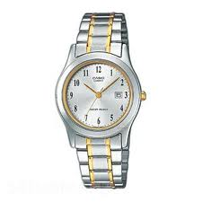
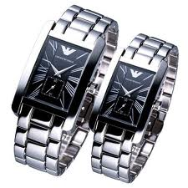
1 h = 60 min
Viena valanda = 60 minučių

Slide 30
12 : 3 = 4
Dvylika padalijus į tris lygias dalis yra po keturis.

Slide 31
8 : 2 = 4
8 – dalinys,
2 – daliklis,
4 – dalmuo.

Slide 32
3 . 4 = 12
Dalybos ir daugybos ryšys
12 : 3 = 4
Dvylika padalijus į tris lygias dalis
yra po keturis, nes tris kartus
po keturis yra dvylika.

Slide 33
Eurai. Euro centai
100 euro centų sudaro 1 eurą.
1 euras = 100 euro centų 1 € = 100 ct

